Slide 1
XXIII. Hajnal Imre Matematika Tesztverseny
III. kategória feladatainak megoldása

Slide 2
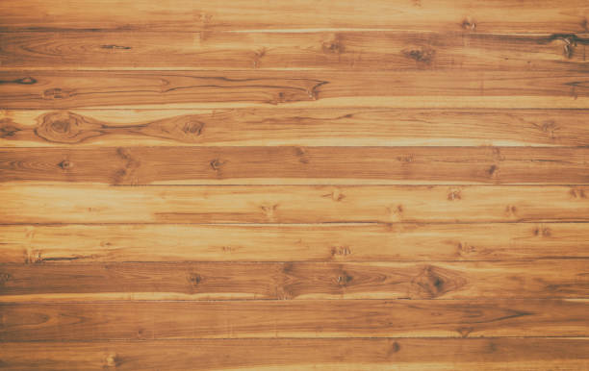
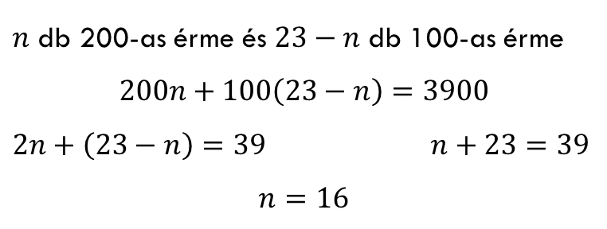
4. feladat
Józsi összesen 23 db 100 és 200 forintos pénzérmét használt fel egy 3900 Ft-os könyv megvásárlásához. Hány darab 100 forintos pénzérmével fizetett?
$n$ db 200-as érme és$23−n$ db 100-as érme
$$200n+100\left(23−n\right)=3900$$
$2n+\left(23−n\right)=39$ $n+23=39$
$$n=16$$
A

Slide 3
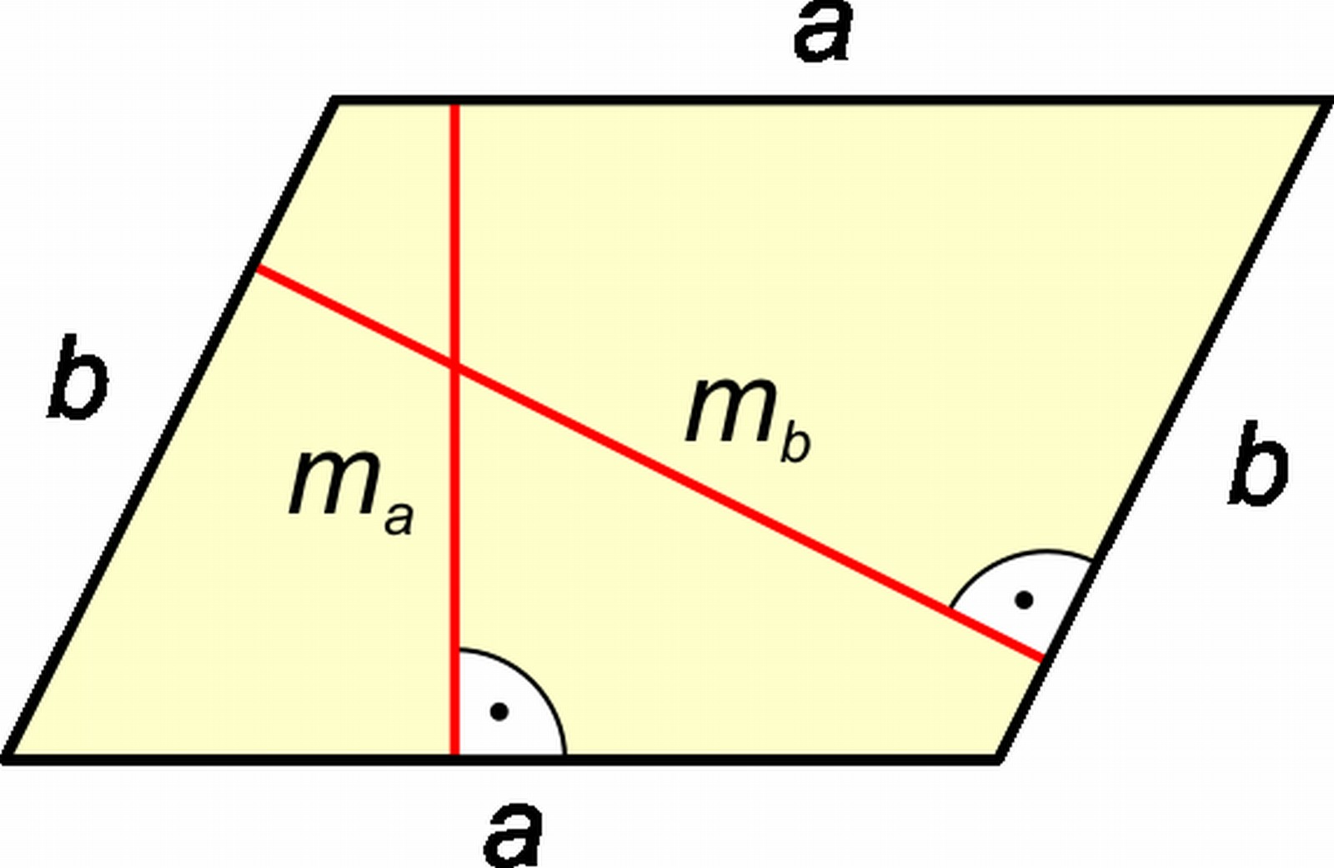
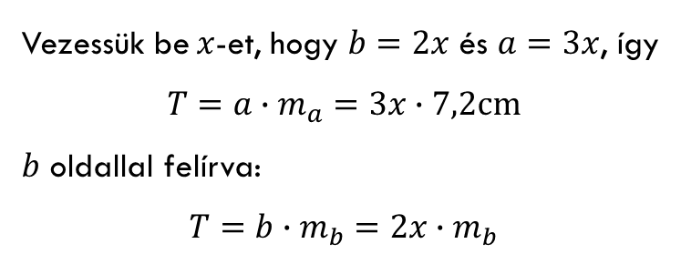
5. feladat
Egy paralelogramma szomszédos oldalainak aránya 2:3 A nagyobb oldalhoz tartozó magasság 7,2 cm. Mekkora a kisebbik oldalhoz tartozó magasság?
Vezessük be $x$-et, hogy $b=2x$ és $a=3x$, így
$$T=a∙m_{a}=3x∙7,2\text{cm}$$
$b$ oldallal felírva:
$$T=b∙m_{b}=2x∙m_{b}$$
$$m_{b}=\frac{T}{2x}=\frac{3x∙7,2\text{cm}}{2x}=\frac{3}{2}∙7,2\text{cm}=10,8\text{cm}$$
Az oldalakhoz tartozó magasságok aránya 3:2.
C

Slide 4
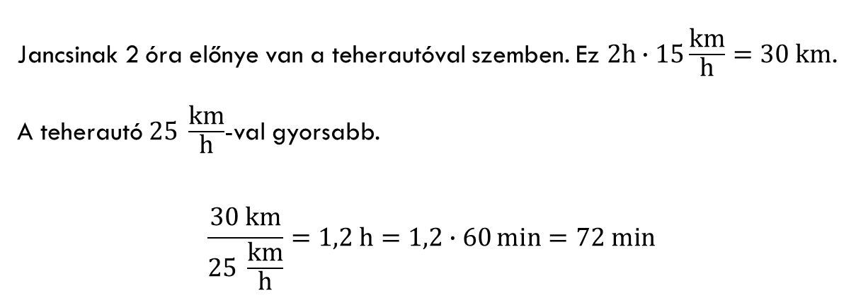
18. feladat
Karcsi kerékpárral indult el otthonról. Átlagsebessége 15 km/h. Két óra múlva ugyanazon az úton és ugyanonnan egy teherautó is elindult utána 40 km/h sebességgel. Indulása után mennyi idő múlva érte utol Karcsit?
Jancsinak 2 óra előnye van a teherautóval szemben. Ez $2\text{h}∙15\frac{\text{km}}{\text{h}}=30 \text{km}$.
A teherautó $25 \frac{\text{km}}{\text{h}}$-val gyorsabb.
$$\frac{30 \text{km}}{25 \frac{\text{km}}{\text{h}}}=1,2 \text{h}=1,2∙60\text{min}{=72 \text{min}}$$
D

Slide 5
21. feladat
Egy üzem munkásainak száma 300. Tíz csoportban dolgoznak. Mindegyik csoportban 2-vel kevesebb munkás van, mint az előzőben. Hányan vannak a legnagyobb létszámú csoportban?
$$a;a+2;a+4;a+6;a+8;a+10;a+12;a+14;a+16;a+18$$
Összesen: $$10a+\left(2+…+18\right)=10a+90=300$$
$$a=21$$
A legnagyobb csoportban 39-en vannak.
$$a−9;a−7;a−5;a−3;a−1;a+1;a+3;a+5;a+7;a+9$$
Összesen: $$10a=300$$
A

Slide 6
23. feladat
Tudjuk, hogy $\frac{x}{y}=\frac{3}{4}$. Számítsuk ki a $\frac{2x+y}{2y}$ értékét!
$$\frac{2x+y}{2y}=\frac{2x}{2y}+\frac{y}{2y}=\frac{x}{y}+\frac{1}{2}=\frac{3}{4}+\frac{1}{2}=\frac{5}{4}$$
D

Slide 7
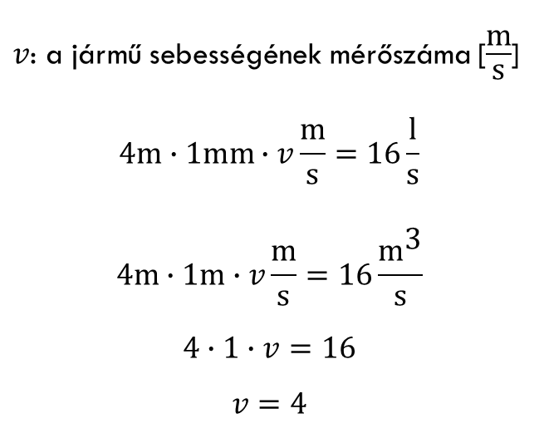
24. feladat
Egy öntözőkocsi tartályából másodpercenként 16 liter víz ömlik ki. Mekkora sebességgel kell a gépkocsinak haladnia, hogy egy 4 m széles aszfaltozott út felszínét 1mm vastag vízréteggel borítsa be?
$v$: a jármű sebességének mérőszáma [$\frac{\text{m}}{\text{s}}$]
$$4\text{m}∙1\text{mm}∙v\frac{\text{m}}{\text{s}}=16\frac{\text{l}}{\text{s}}$$
$$4\text{m}∙1\text{m}∙v\frac{\text{m}}{\text{s}}=16\frac{{\text{m}}^{\text{3}}}{\text{s}}$$
$$4∙1∙v=16$$
$$v=4$$
B

Slide 8
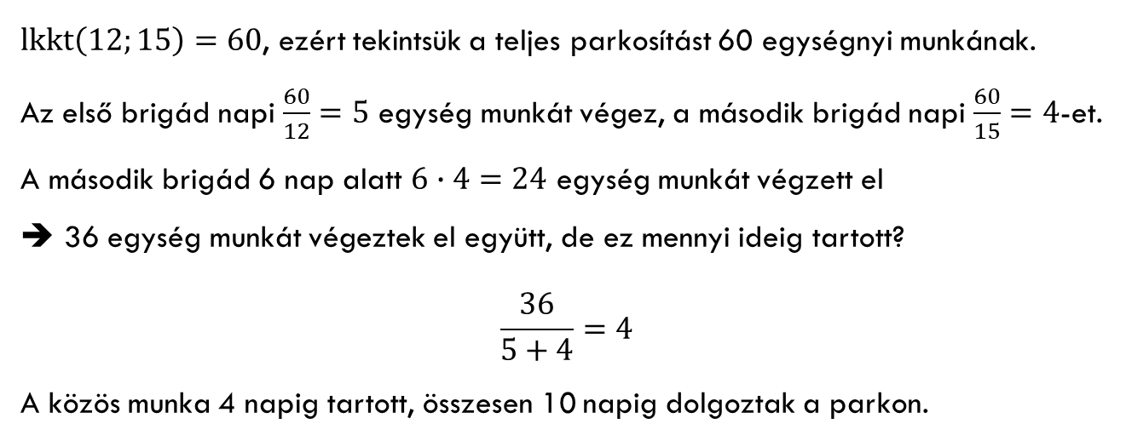
25. feladat
Egy városrész parkosítását két brigád vállalta el. Egyszerre kezdték el a munkát, de néhány nap múlva az első brigádot más munkára küldték. Ezután a második még 6 napig dolgozott. Hány nap alatt készült el a városrész parkosítása, ha az egész munkát az első brigád 12 nap alatt, a második pedig 15 nap alatt végezte volna el?
$\text{lkkt}\left(12;15\right)=60$, ezért tekintsük a teljes parkosítást 60 egységnyi munkának.
Az első brigád napi $\frac{60}{12}=5$ egység munkát végez, a második brigád napi $\frac{60}{15}=4$-et.
A második brigád 6 nap alatt $6∙4=24$ egység munkát végzett el
➔ 36 egység munkát végeztek el együtt, de ez mennyi ideig tartott?
$$\frac{36}{5+4}=4$$
A közös munka 4 napig tartott, összesen 10 napig dolgoztak a parkon.
A

Slide 9
ECCAC CBDAB CEECE DBDEB AADBA
Köszönöm a figyelmet

